Slide 1
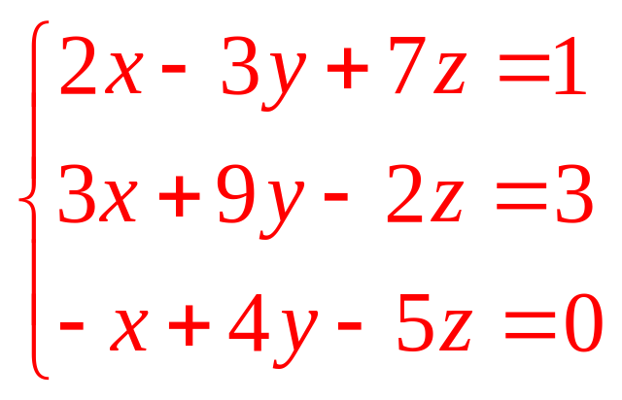
CHƯƠNG 2
HỆ PHƯƠNG TRÌNH TUYẾN TÍNH

Slide 2
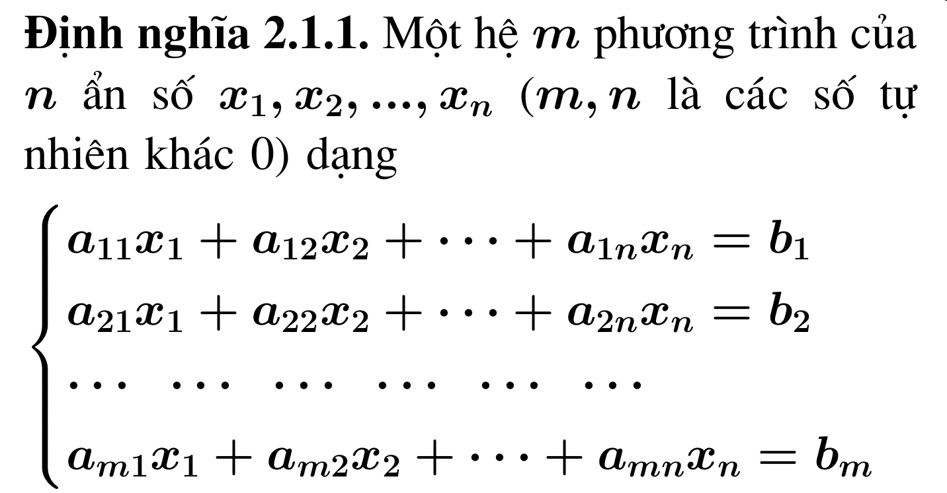
§5: Hệ phương trình tuyến tính
,(2.1)

Slide 3
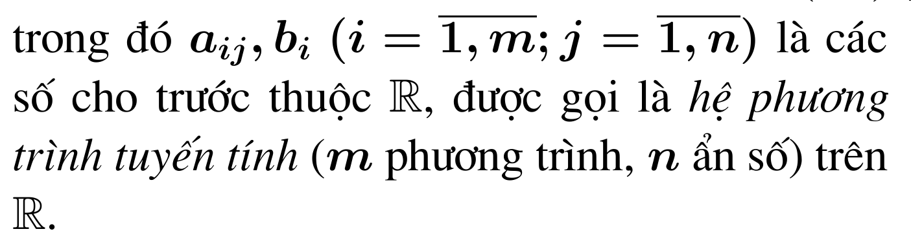
§5: Hệ phương trình tuyến tính

Slide 4
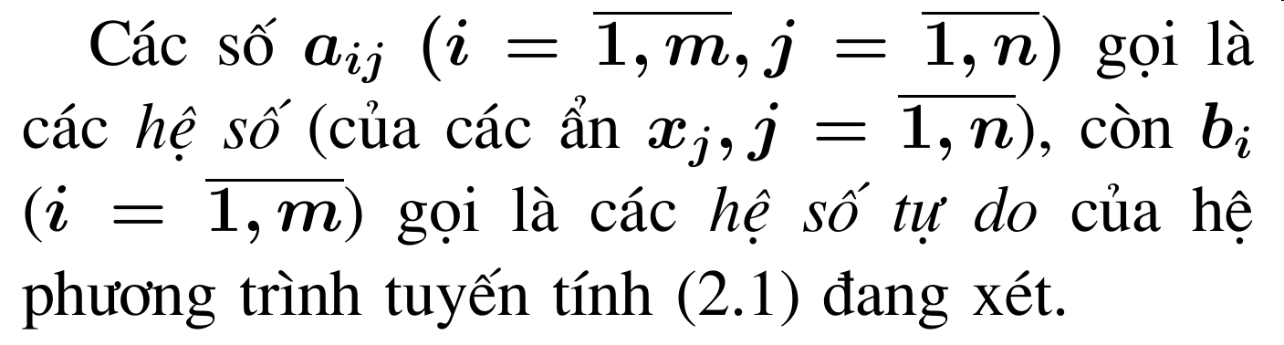
§5: Hệ phương trình tuyến tính

Slide 5
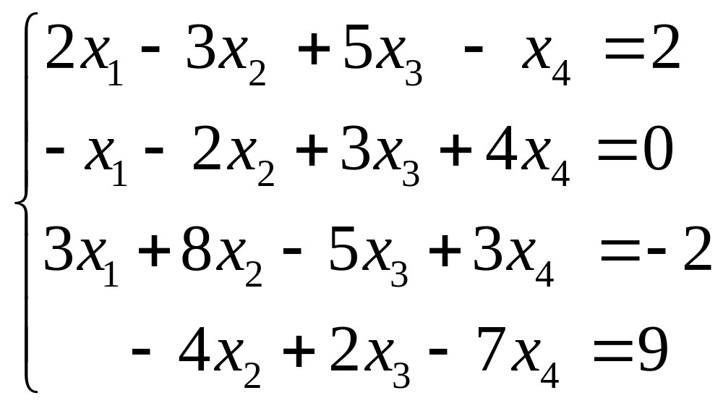
§5: Hệ phương trình tuyến tính
Ví dụ: Cho hệ phương trình

Slide 6
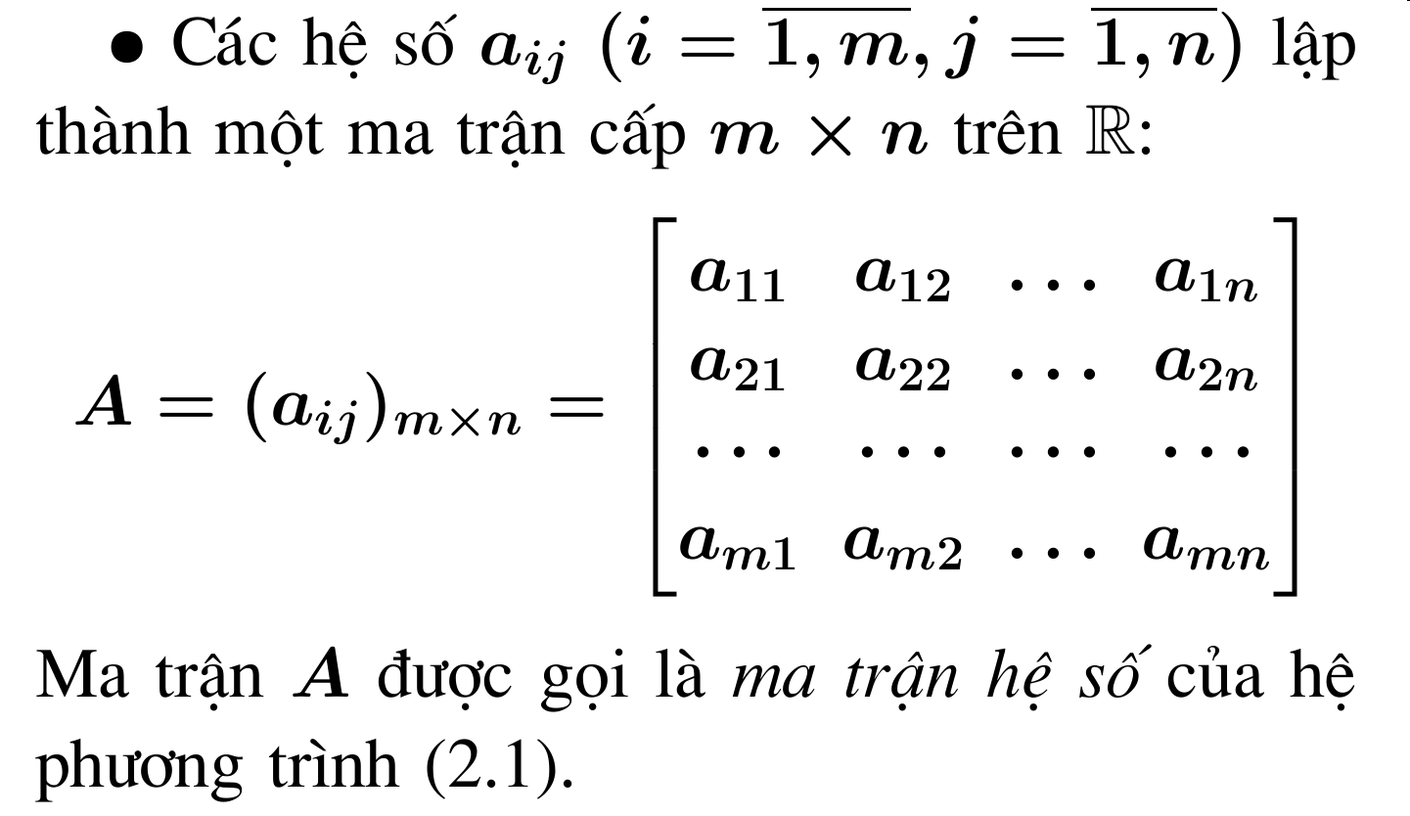
§5: Hệ phương trình tuyến tính

Slide 7
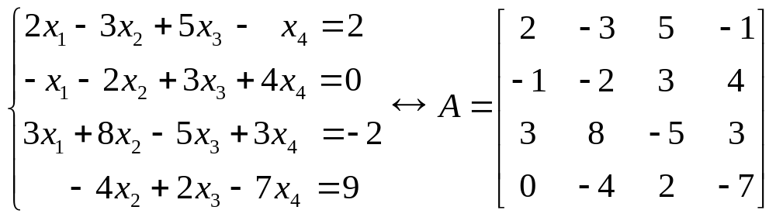
§5: Hệ phương trình tuyến tính
Ví dụ: Cho hệ phương trình

Slide 8
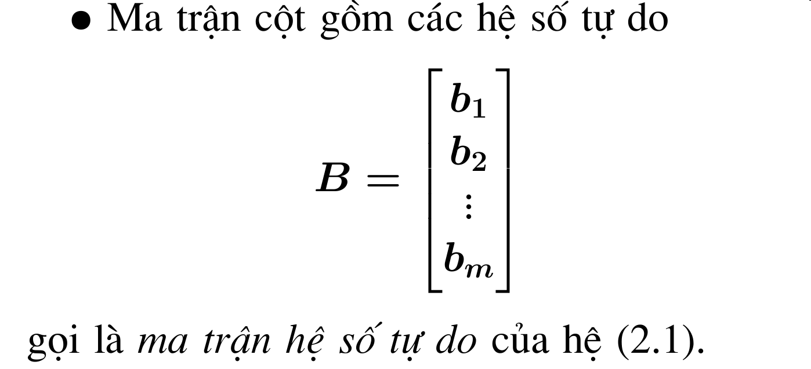
§5: Hệ phương trình tuyến tính

Slide 9
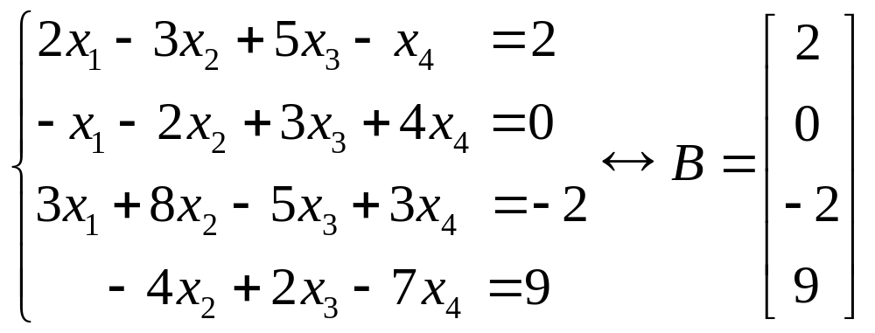
§5: Hệ phương trình tuyến tính
Ví dụ: Cho hệ phương trình

Slide 10
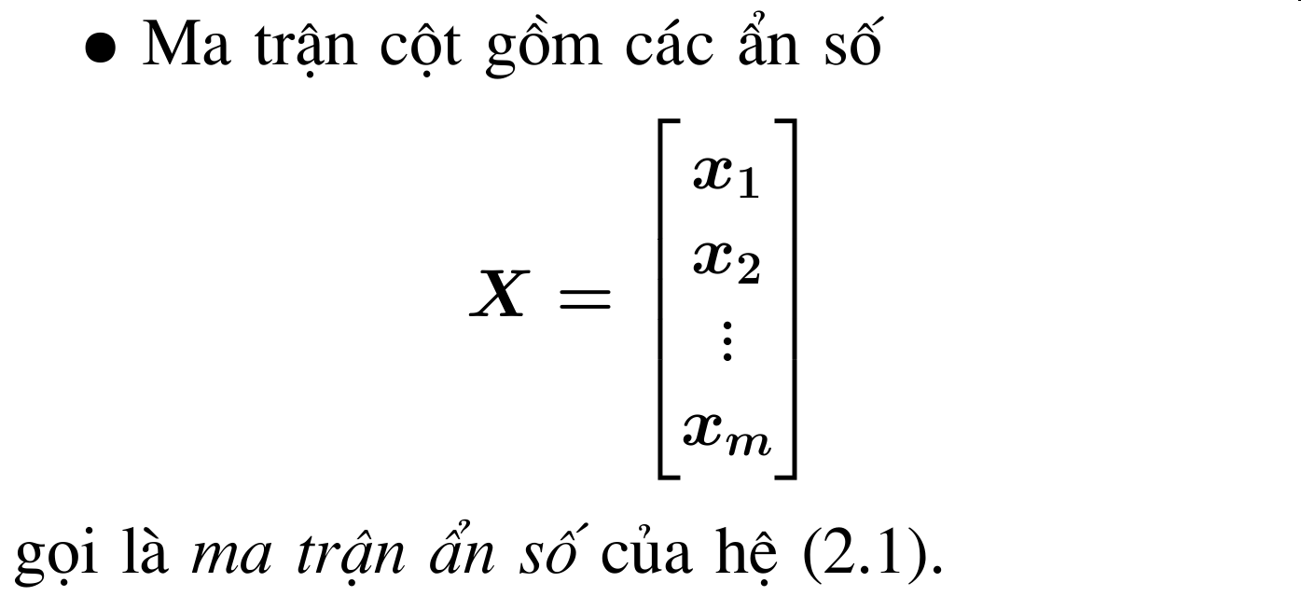
§5: Hệ phương trình tuyến tính

Slide 11
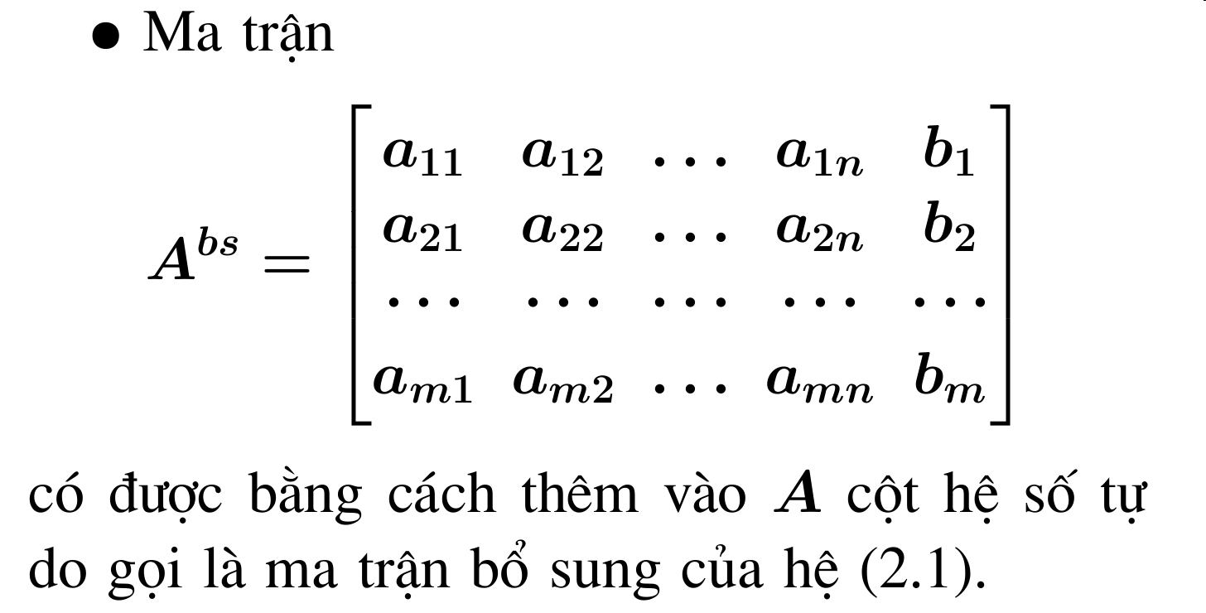
§5: Hệ phương trình tuyến tính

Slide 12
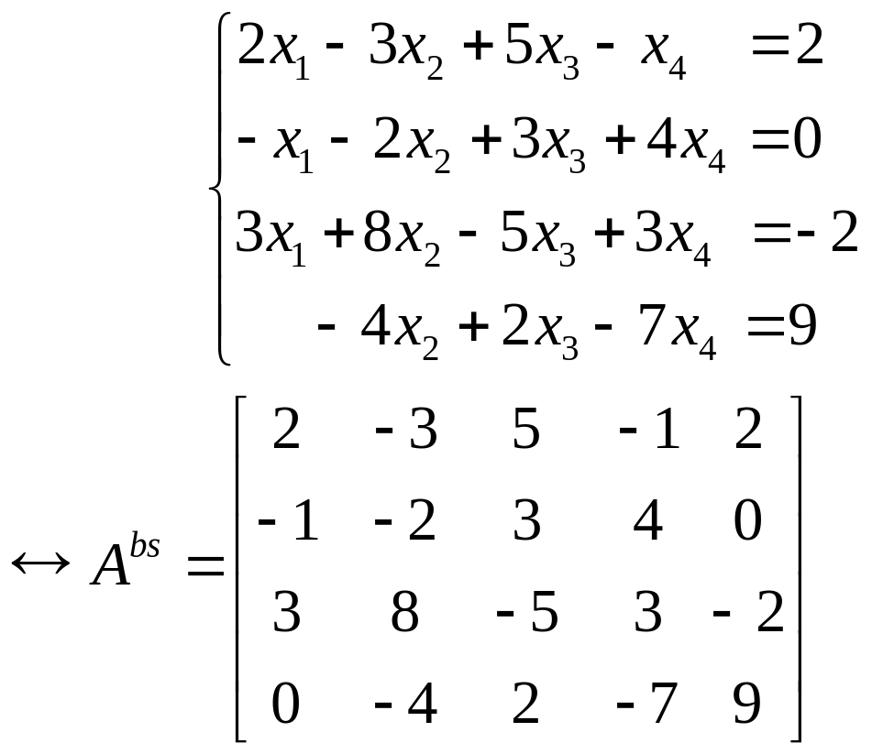
§5: Hệ phương trình tuyến tính
Ví dụ: Cho hệ phương trình

Slide 13
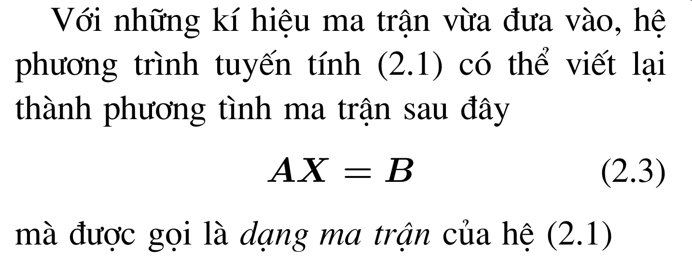
§5: Hệ phương trình tuyến tính

Slide 14
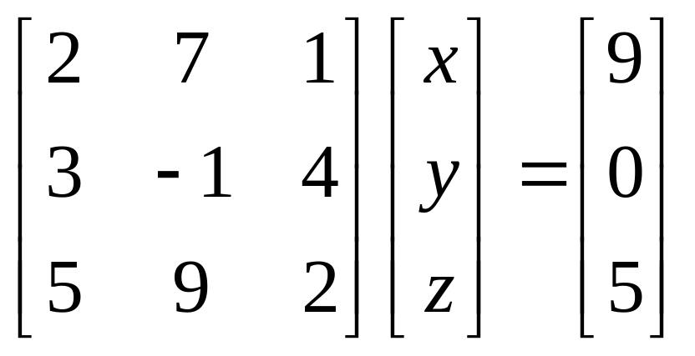
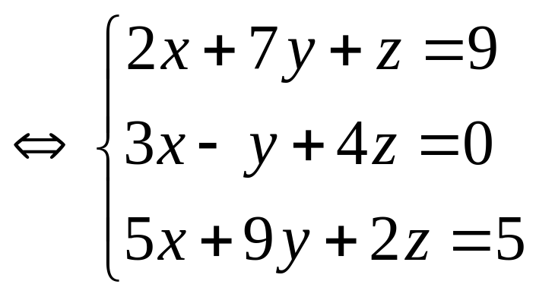
§5: Hệ phương trình tuyến tính
Ví dụ:

Slide 15
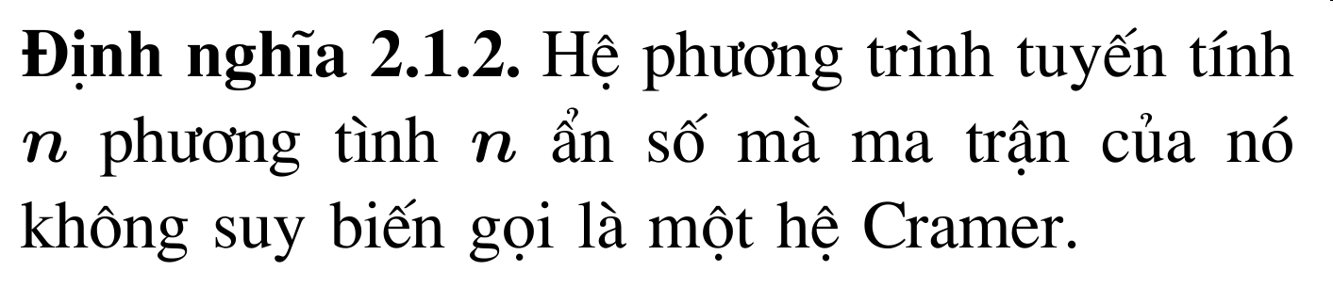
§5: Hệ Grame

Slide 16
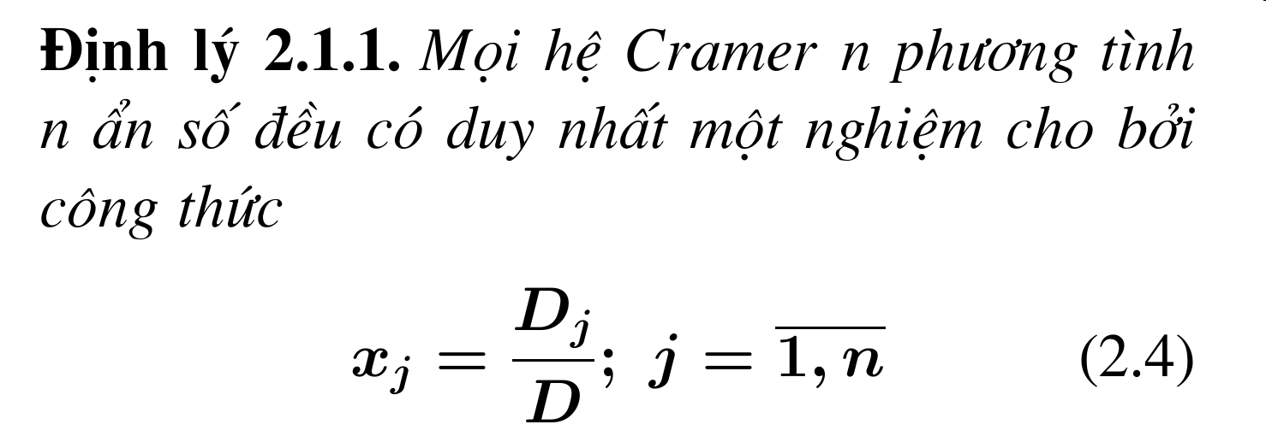
§5: Hệ Grame

Slide 17
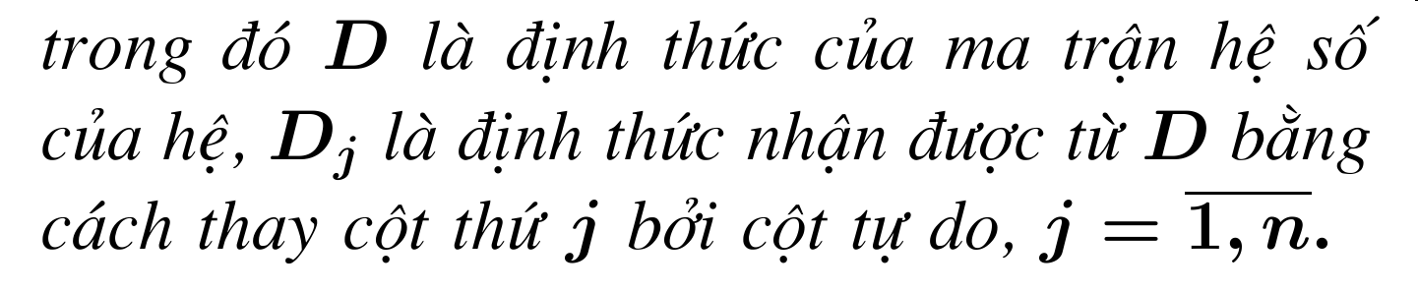
§5: Hệ Grame

Slide 18
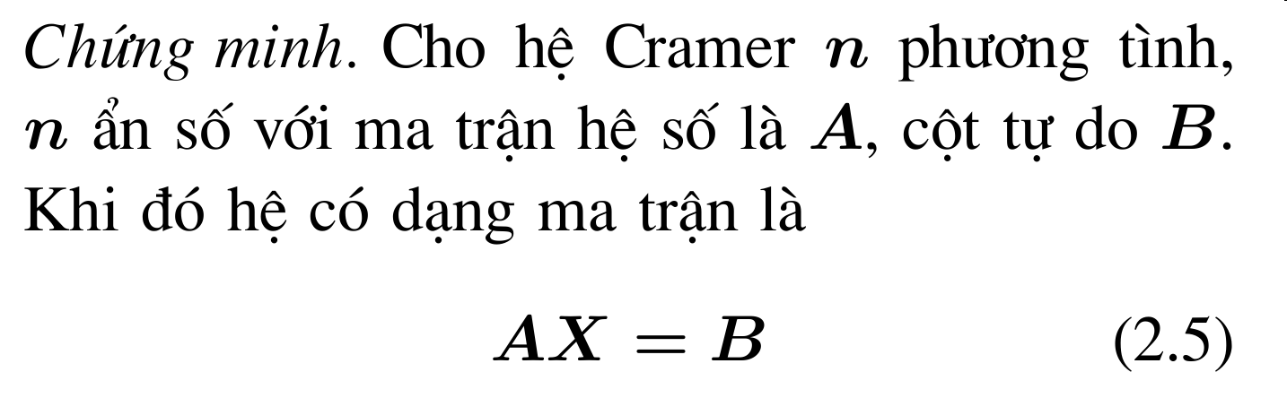
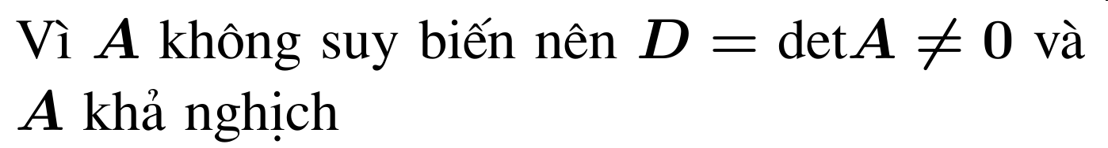
§5: Hệ Grame

Slide 19
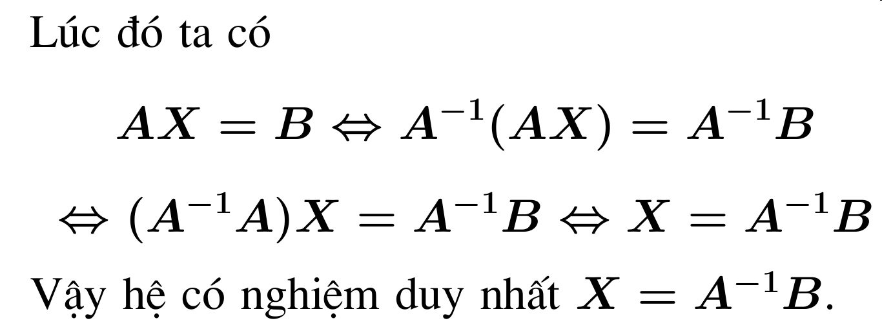
§5: Hệ Grame

Slide 20
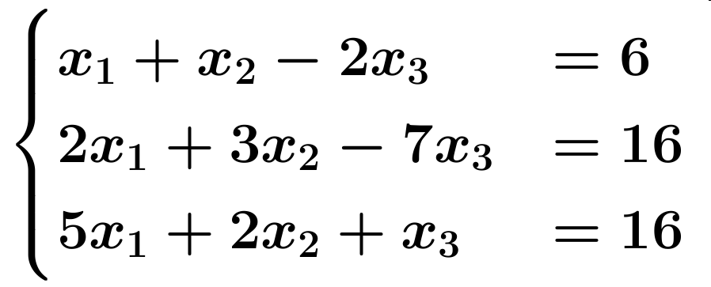
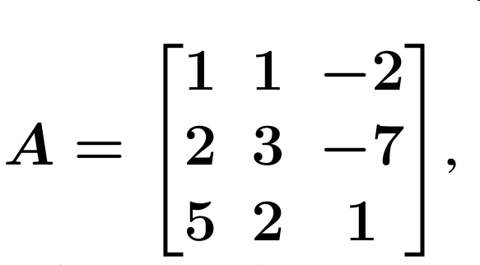
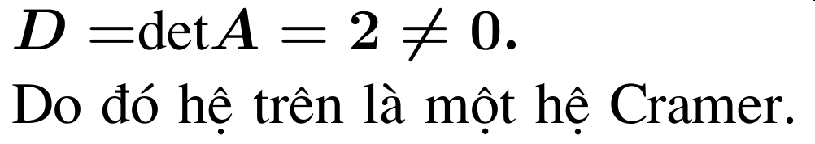
§5: Hệ Grame
Ví dụ: Giải hệ phương trình tuyến tính sau:

Slide 21
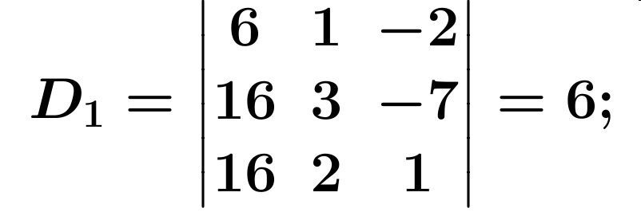
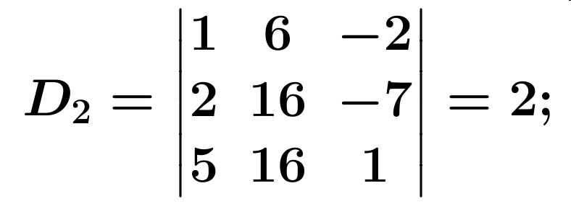
§5: Hệ Grame

Slide 22
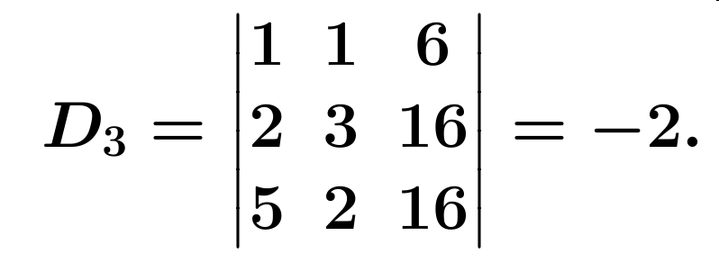
§5: Hệ Grame

Slide 23
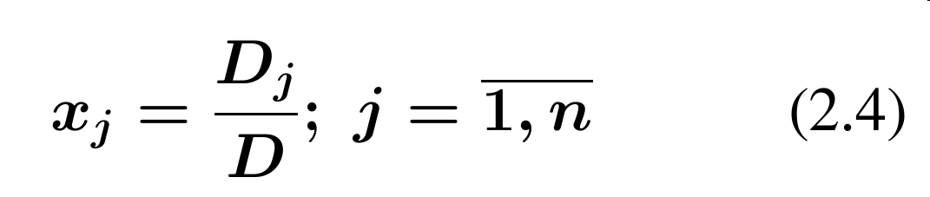
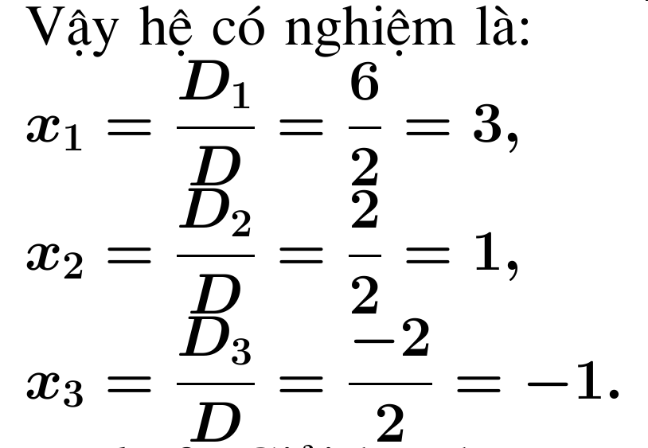
§5: Hệ Grame

Slide 24
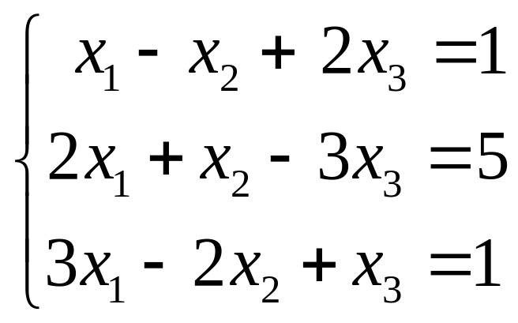
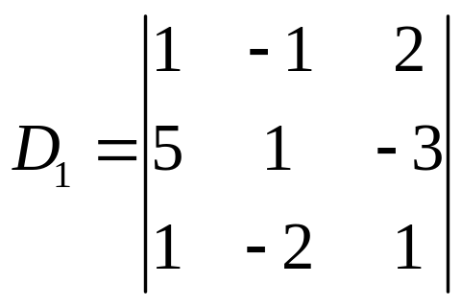
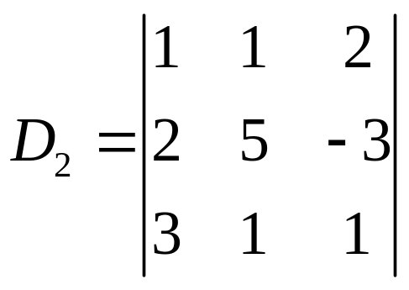
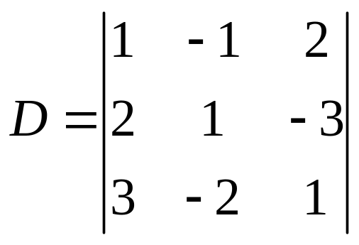
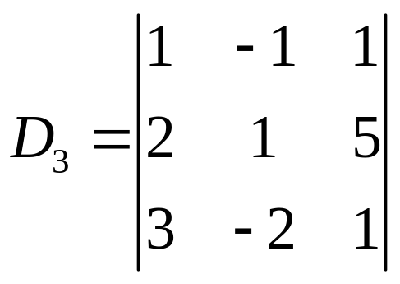
§5: Hệ Grame
Bài tập: Giải hệ phương trình sau:
= -19
= -29
= -8
= -9

Slide 25
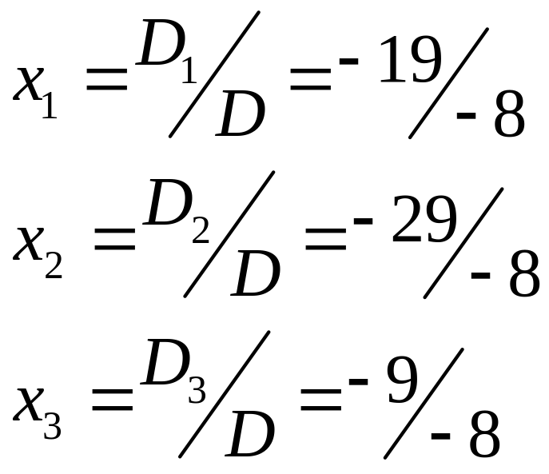
§5: Hệ Grame

Slide 26
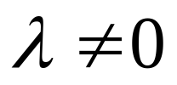
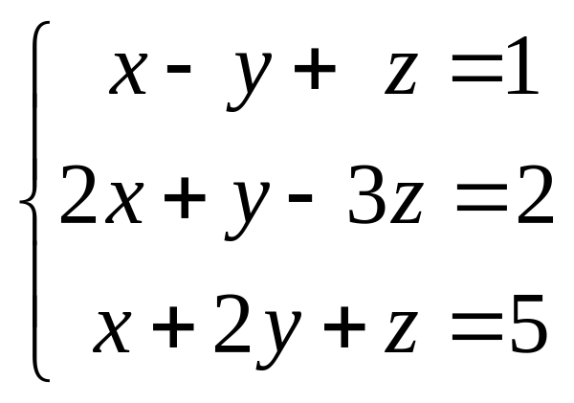
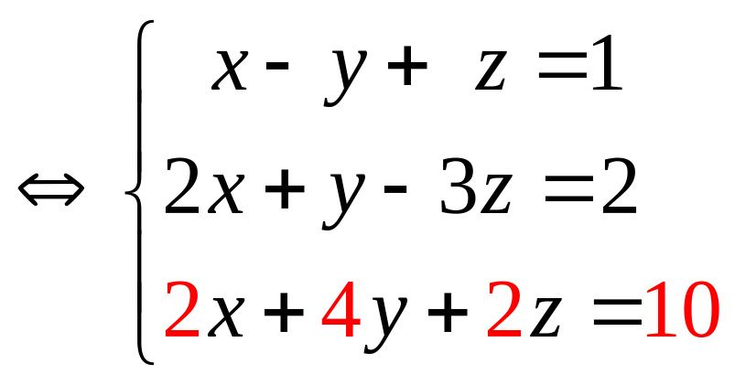
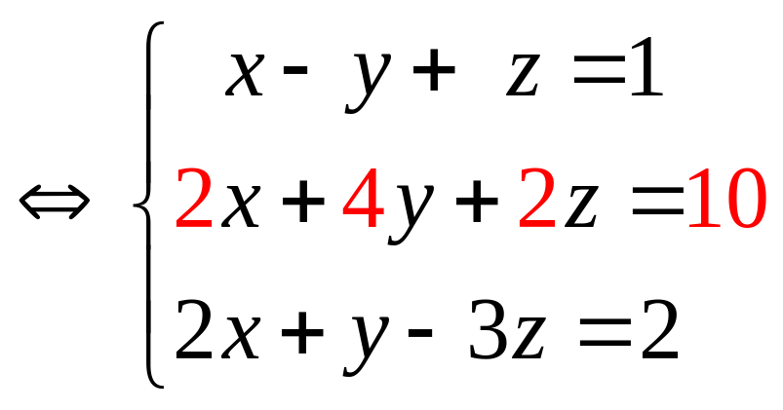
§5: Giải hệ PT bằng PP Gauss
Các phép biến đổi tương đương hệ phương trình
  Nhân một số ( ) vào 2 vế của 1 PT của hệ.
  Đổi chỗ hai PT của hệ.
  Nhân một số ( ) vào một PT rồi cộng vào PT khác của hệ.

Slide 27
§5: Giải hệ PT bằng PP Gauss
Như vậy các phép biến đổi tương đương hệ PT chính là các phép BĐSC trên dòng của ma trận bổ sung tương ứng.

Slide 28
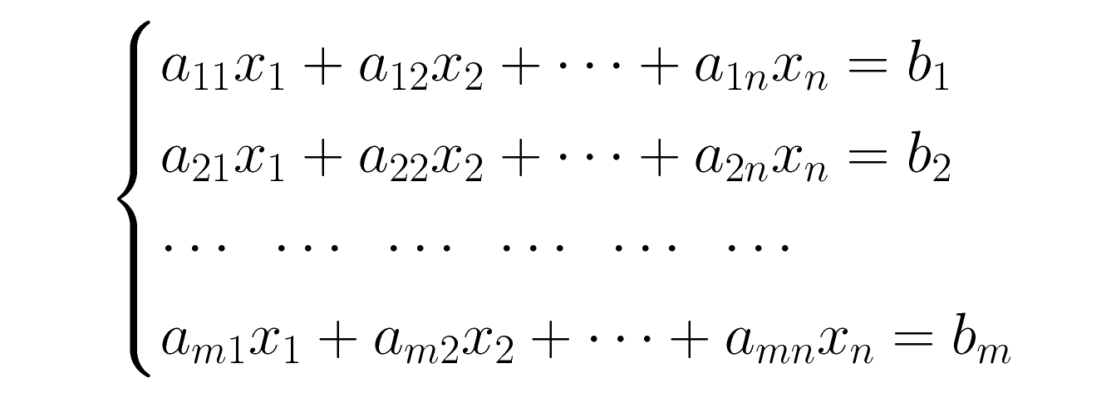
§5: Giải hệ PT bằng PP Gauss
Xét hệ phương trình tổng quát sau:

Slide 29
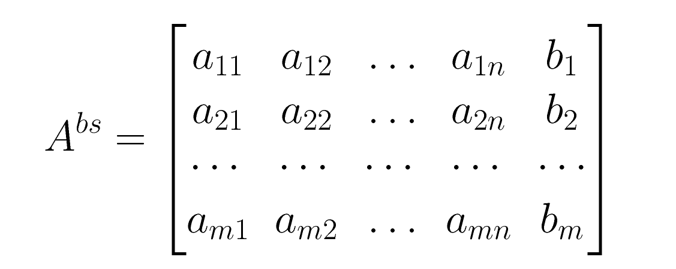
§5: Giải hệ PT bằng PP Gauss
Ta có ma trận bổ sung tương ứng

Slide 30
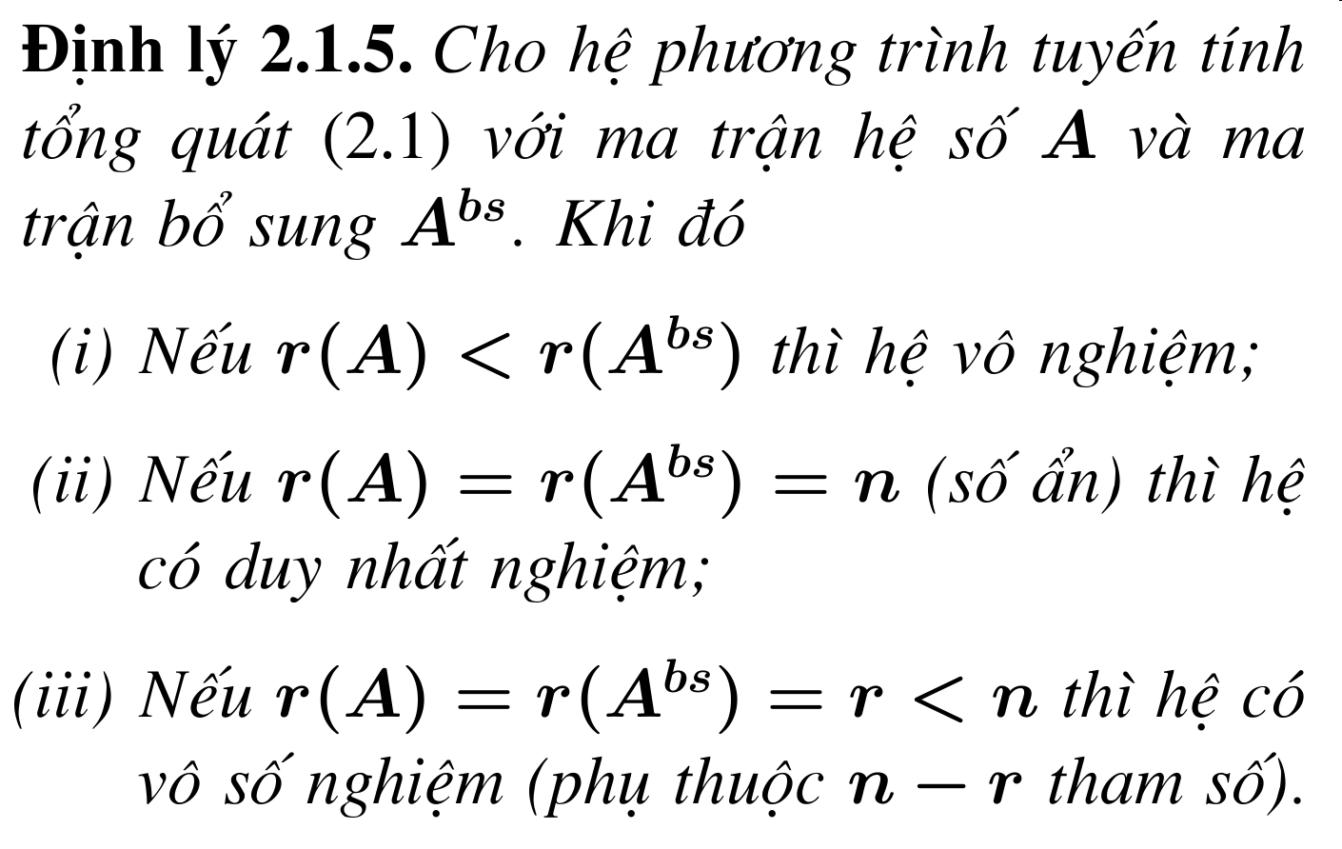
§5: Giải hệ PT bằng PP Gauss

Slide 31
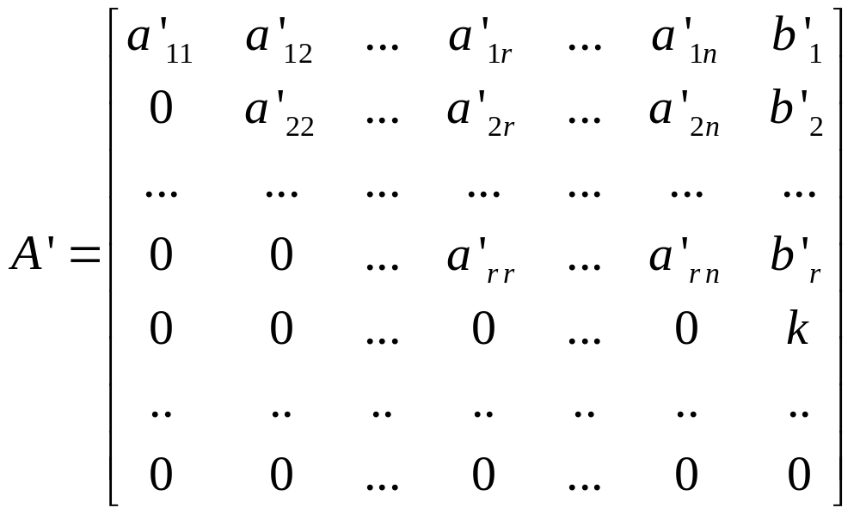
§5: Giải hệ PT bằng PP Gauss
Bằng các phép BĐSC chuyển ma trận bổ sung về dạng:

Slide 32
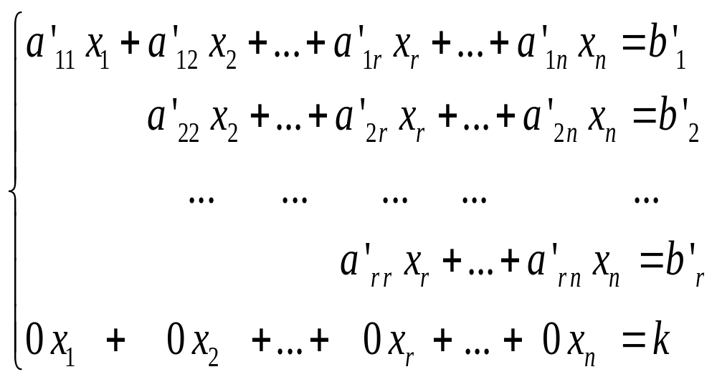
§5: Giải hệ PT bằng PP Gauss
Ma trận A’ tương ứng cho ta hệ PTTT

Slide 33


§5: Giải hệ PT bằng PP Gauss
Khi đó ta có:
1. Nếu thì PT thứ (r +1) vô nghiệm suy ra hệ PT vô nghiệm.
2. Nếu thì hệ có nghiệm:
  a. Nếu r = n (số ẩn) thì hệ PT có nghiệm duy nhất.
  b. Nếu r < n (số ẩn) thì hệ PT có vô số nghiệm, phụ thuộc vào (n – r) tham số.

Slide 34
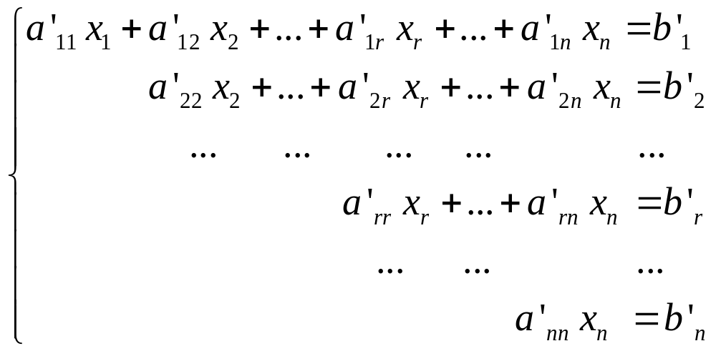
§5: Giải hệ PT bằng PP Gauss
Khi r = n (số ẩn) thì hệ PT (II) viết dưới dạng:

Slide 35
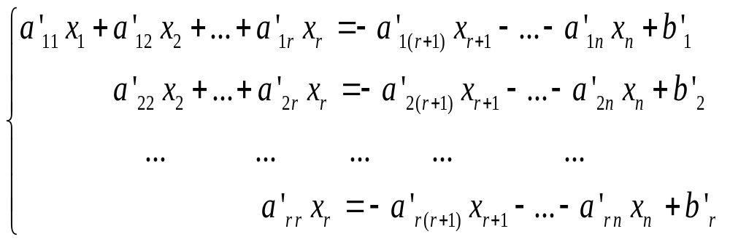
§5: Giải hệ PT bằng PP Gauss
b. Khi r < n ta chuyển (n – r) ẩn sang vế phải của hệ PT ta được hệ PT sau:
Ta xem các ẩn ở vế phải là các tham số, sau đó giải các ẩn còn lại theo các tham số đó.

Slide 36
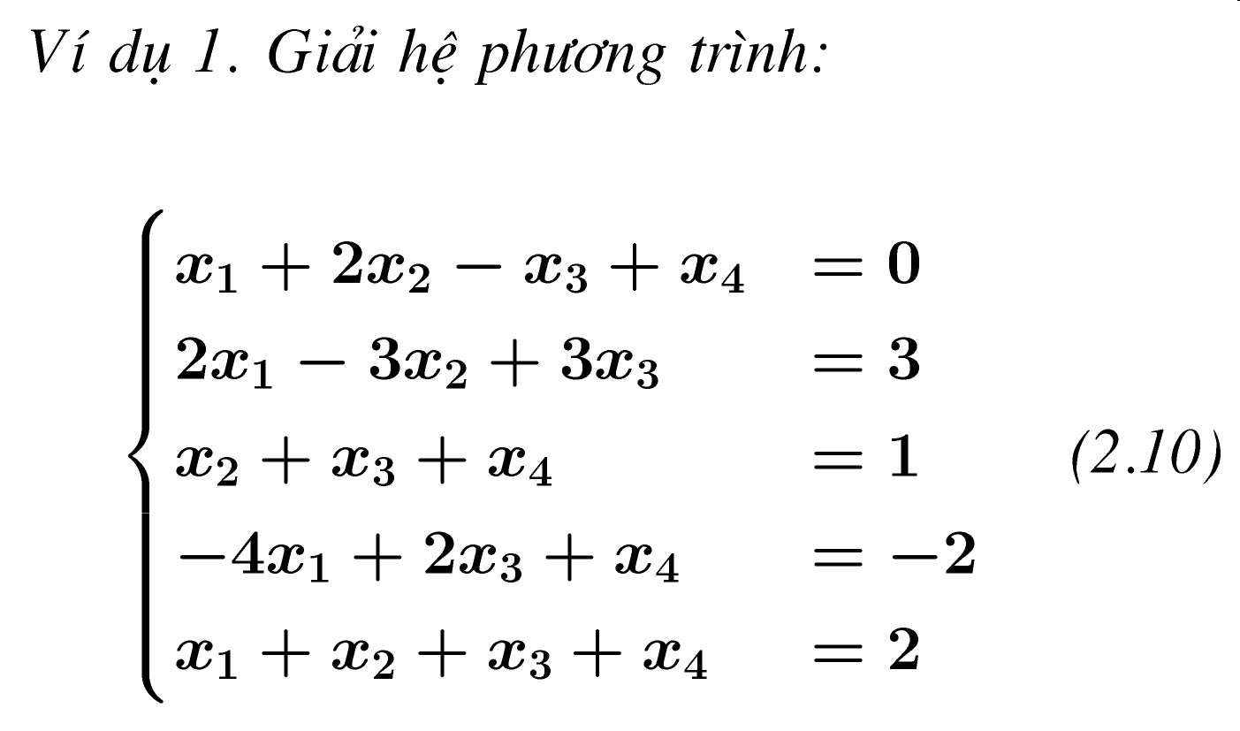
§5: Giải hệ PT bằng PP Gauss

Slide 37
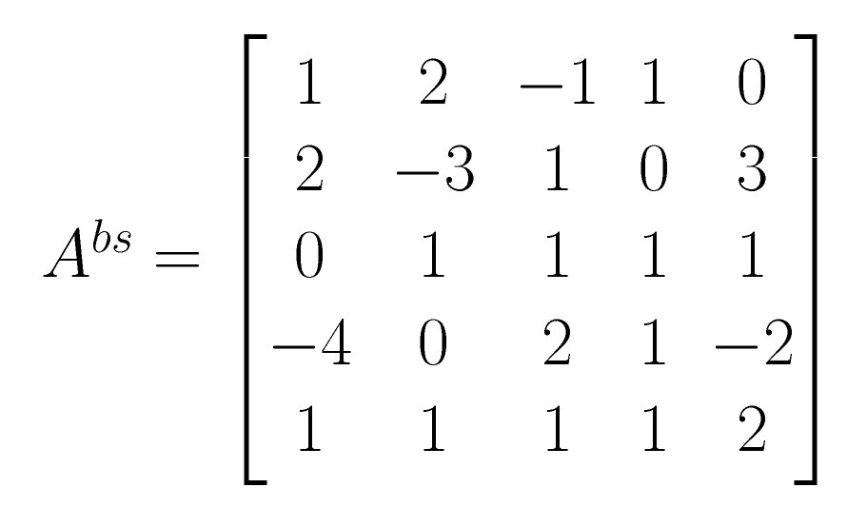
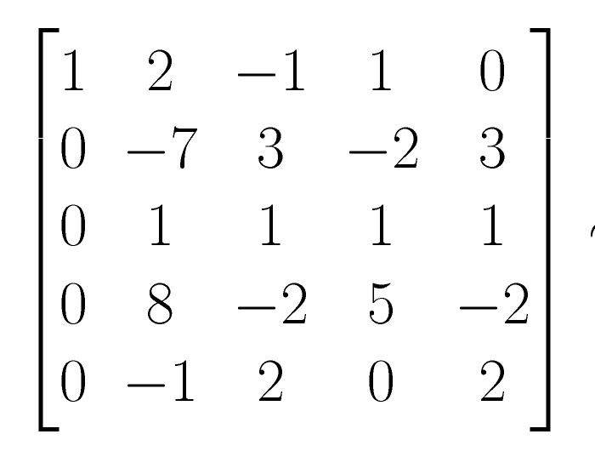
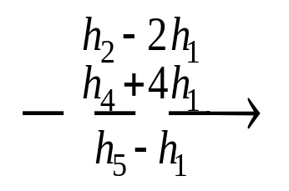


§5: Giải hệ PT bằng PP Gauss
…. →

Slide 38


§5: Giải hệ PT bằng PP Gauss

Slide 39

§5: Giải hệ PT bằng PP Gauss
Vậy hệ phương trình

Slide 40

§5: Giải hệ PT bằng PP Gauss

Slide 41

§5: Giải hệ PT bằng PP Gauss

Slide 42


§5: Giải hệ PT bằng PP Gauss
sử dụng các phép biến đổi sơ cấp đưa ma trận bổ sung về dạng ma trận hình thang:

Slide 43


§5: Giải hệ PT bằng PP Gauss

Slide 44

§5: Giải hệ PT bằng PP Gauss

Slide 45

§5: Giải hệ PT bằng PP Gauss

Slide 46

§5: Giải hệ PT bằng PP Gauss
Bài Tập: Giải hệ phương trình:

Slide 47




§5: Giải hệ PT bằng PP Gauss
HD:
…

Slide 48

§5: Giải hệ PT bằng PP Gauss
Bài Tập: Giải hệ phương trình:

Slide 49





§5: Giải hệ PT bằng PP Gauss
* Biện luận theo m số nghiệm của hệ:
Hệ vô nghiệm
Hệ có VSN
Hệ có Ng duy nhất

Slide 50

§5: Giải hệ PT bằng PP Gauss
Bài tập: Biện luận theo m số nghiệm của hệ phương trình

Slide 51



§5: Giải hệ PT bằng PP Gauss
Ma trận bổ sung sau khi biến đổi sơ cấp
hệ vô nghiệm
hệ có nghiệm duy nhất

Slide 52

§5: Giải hệ PT bằng PP Gauss
Bài tập: Biện luận theo m số nghiệm của hệ phương trình

Slide 53

§5: Hệ PTTT thuần nhất

Slide 54
§5: Hệ PTTT thuần nhất
Dạng ma trận của phương trình tuyến tính thuần nhất là
AX=0. (2.2.1)

Slide 55

§5: Hệ PTTT thuần nhất

Slide 56

§5: Hệ PTTT thuần nhất

Slide 57

§5: Hệ PTTT thuần nhất
Nhận xét: Trong hệ thuần nhất hạng của ma trận hệ số luôn bằng hạng của ma trận bổ sung
Khi biện luận cho hệ thuần nhất ta chỉ quan tâm hạng của ma trận hệ số

Slide 58
§5: Hệ PTTT thuần nhất
Hệ thuần nhất chỉ có 2 trường hợp:
  Hệ có nghiệm duy nhất
    Hạng ma trận hệ số bằng số ẩn của hệ phương trình
  Hệ có vô số nghiệm
    Hạng ma trận hệ số nhỏ hơn số ẩn của hệ phương trình

Slide 59
§5: Hệ PTTT thuần nhất
Nếu hệ có nghiệm duy nhất thì nghiệm duy nhất đó là nghiệm tầm thường: (0,0,…,0).
  Ta gọi hệ thuần nhất chỉ có nghiệm tầm thường.
Nếu hệ có vô số nghiệm thì lúc đó ngoài nghiệm tầm thường hệ còn có nghiệm khác nữa.
  Ta gọi hệ thuần nhất có nghiệm không tầm thường.

Slide 60

§5: Hệ PTTT thuần nhất

Slide 61

§5: Hệ PTTT thuần nhất
Ví dụ: Tìm m để hệ phương trình sau có nghiệm không tầm thường.

Slide 62

§5: Hệ PTTT thuần nhất

Slide 63

§5: Hệ PTTT thuần nhất

Slide 64



§5: Hệ PTTT thuần nhất
Ta có:
Biến đổi
sơ cấp
Do đó với
Vậy với thì hệ có nghiệm không tầm thường

Slide 65

§5: Hệ PTTT thuần nhất

Slide 66
§5: Hệ PTTT thuần nhất
Ví dụ: Tìm m để hệ phương trình sau có nghiệm không tầm thường.

Slide 67



§5: Hệ PTTT thuần nhất
Ta có

